Slide 1
Präsentation CS Task 1
ch.bfh.bti7081.s2013.yellow
01.03.2013

Slide 2
Schlüsselfunktionen
Patientendaten verwalten
Medikation eines Patienten
Terminverwaltung (+ Therapien, Sprechstunden)
Reporting

Slide 3
Kritische Erfolgsfaktoren
Datenschutz (+ Berechtigungen)
Einhaltung vom Mental Health Act

Slide 4
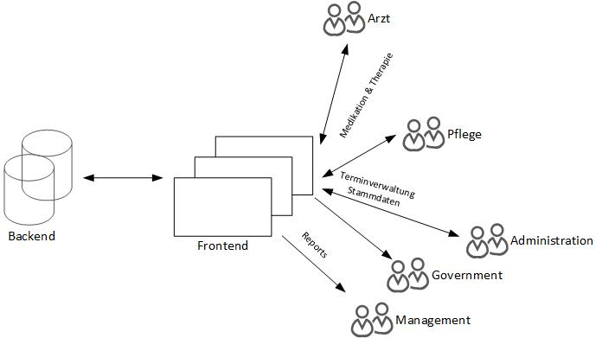
Highlevel-Architecture

Slide 5
Präsentation CS Task 2
ch.bfh.bti7081.s2013.yellow
01.03.2013

Slide 6
Vor- und Nachteile «Plan driven»
Pro's
definierte Roadmap
klarer Vertrag mit Kunde, welche Objekte wann geliefert werden müssen
Con's
Viele Unklarheiten
fehlende Anforderungen

Slide 7
Vor- und Nachteile «Agile»
Pro's
Schrittweises Erarbeiten der Lösung (mit Kunde)
Flexibilität
Con's
Kunde fehlt technisches Verständnis -> setzt Prioritäten evtl. falsch
Kunde muss Bereitschaft zur Mitarbeit zeigen

Slide 8
Vor- und Nachteile «Combination»
Pro's
Product Backlog anstatt Pflichtenheft
Flexibilität durch agiles Vorgehen
Interaktion mit Kunde
Con's
Setzt gewisses tech. Verständnis des Kunden voraus

Slide 9
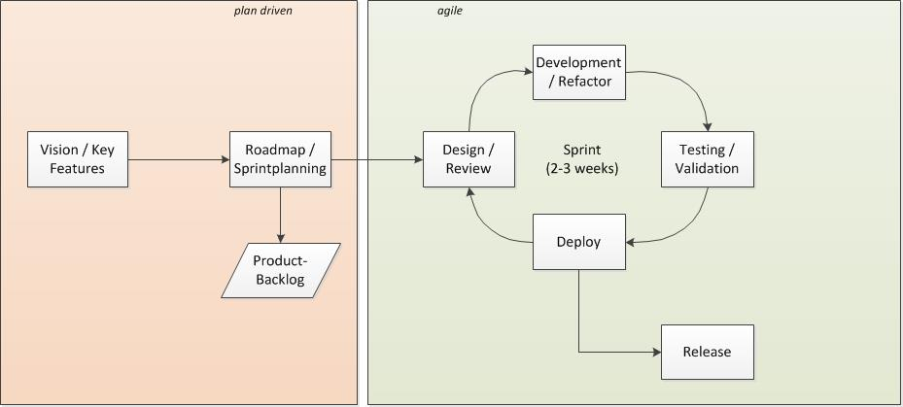
Prozess Modell «Hybrid»

